Slide 1
软 件 工 程 Software Engineering
主讲：杨谊
E-mail : yiyang20110130@163.com

Slide 2
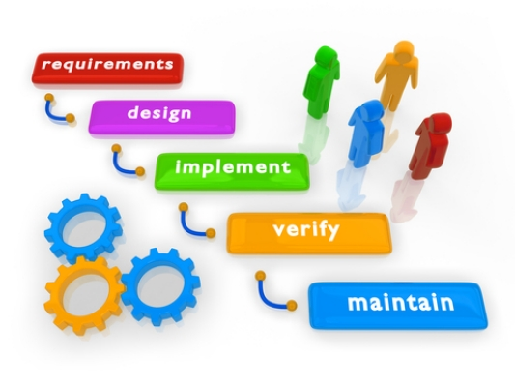
第2章 软件过程
2.1 软件生命周期的基本任务
2.2 几种过程模型

Slide 3
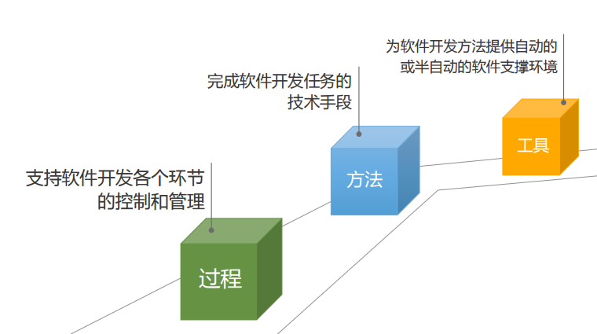
复习：软件工程三要素

Slide 4
第2章 软件过程
软件过程：
获取高质量软件所需要的一系列任务框架
规定了应完成的各项任务、使用各种方法的顺序
各个阶段应交付的文档资料，任务完成标记（里程碑）
为保证质量和协调变化应采取的管理措施

Slide 5
软件过程的基本活动
基本活动：
软件规格说明：规定软件的功能及其运行的限制
软件开发：产生满足规格说明的软件
软件确认：确认软件能够完成客户提出的要求
软件演进：为满足客户的变更要求，软件必须在使用的过程中演进

Slide 6
一张图看完软件开发过程

Slide 7
The meaning of process
➢ Software Engineering: A Layered Technology
Computer-Aided Software Engineering
Provide technical how-to’s for building software.
A road map that helps you create a timely, high-quality result.
tools
methods
process model
a “quality” focus

Slide 8
典型的软件生命周期
问题定义
计划阶段
可行性研究
需求分析
软件设计
开发阶段
编 码
为什么要划分阶段?
测 试
运行阶段
运行与维护

Slide 9
为什么要划分阶段
每个阶段的任务独立，同一阶段任务性质相似
便于不同人员分工协作，降低开发难度
使得开发全过程按规划进行，提高可维护性
简化任务之间的联系，便于管理控制

Slide 10
软件过程
课程思政
成功需要过程，做事需要规划，制定计划
按照计划分阶段、分步骤地完成
勿一日曝，百日寒
做好未来职业规划，遵守职业道德，培养就业能力
爱岗敬业、刻苦钻研、一丝不苟、勇于创新

Slide 11
软件生存周期
发布维护
系统实现（编码，测试）
系统设计
需求分析
软件计划

Slide 12
职业现实是软件生命周期的倒序
一个软件工程师在现实世界中的职业发展：
1. 毕业进入公司，开始维护一些已有的软件（维护阶段）
2. 能够在项目中改一些bug，发布小规模的更新版本 （稳定/发布阶段）
3. 负责重写一个个小的模块，写很多代码，不必写文档（实现阶段）
如果做得还可以, 就会进入下一阶段：
4. 设计比较大的模块，自己写一些文档 （设计阶段）
过了很长时间，才发展到下面这个阶段…
5. 有机会去和用户谈新的项目 （需求分析）

Slide 13
软件工程师的职业发展顺序
发布维护
系统实现（编码，测试）
系统设计
需求分析
软件计划

Slide 14
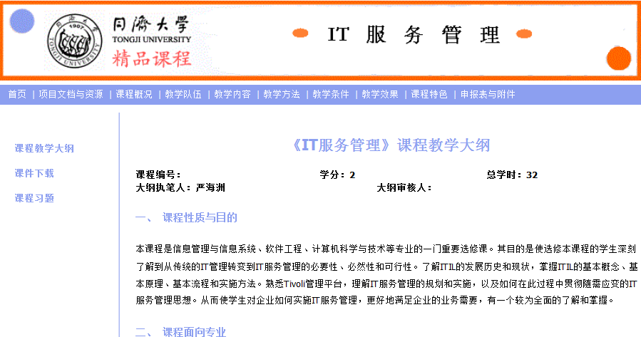
一个开发例子
用户想开发一个精品课程网站

Slide 15
又一个例子
学校教职员工医疗费管理系统
医疗费分校内门诊费、校外门诊费、住院费、子女医疗费四种。
该校规定，每年每名教职员工的医疗费有一个限额，在年初时确定，……
系统每天记录当天报销的若干职工或职工子女的医疗费类别、金额，……
每天报销的费用要和各个职工已报销的金额累计起来，以便检查哪些职工已超额。……
年终结算后，下一年度开始时……
职工晋升、降级、调离、调入、或在本单位内部部门间调动， ……

Slide 16
计划阶段
确定待开发系统的总体目标和范围
研究系统的可行性和可能的解决方案，对资源、成本及进度进行合理的估算
组织开发过程
初步估计所采用的软件生命周期模型
开发人员的组织
管理的目标与级别
所用的技术与工具
开发的进度、预算和资源分配

Slide 17
分析阶段
分析、整理和提炼所收集到的用户需求
建立完整的分析模型
编写成软件需求规格说明和初步的用户手册
明确地描述软件的功能，列出软件必须满足的所有约束条件，并定义软件的输入和输出接口
通过评审需求规格说明，确保对用户需求达到共同的理解与认识

Slide 18
设计阶段
决定软件怎么做
确定软件的体系结构
确定每个模块的实现算法、数据结构和接口等
编写设计说明书
组织进行设计评审

Slide 19
实现阶段
各个模块编写程序代码，并做合适的注释。
设计测试用例，测试各个模块。
将各个模块集成起来，测试整个产品的功能和性能是否满足已有的规格说明。

Slide 20
维护阶段
一旦产品已交付运行之后，对产品所做的任何修改就是维护。
需要测试是否正确地实现了所要求的修改。
在设计和实现阶段就应充分考虑可维护性。

Slide 21
技术复审和管理复审
复审
每阶段结束前
技术复审
从技术角度确保质量
降低软件成本（尽早发现问题）
管理复审
成本、进度、经费等

Slide 22
技术复审和管理复审
审查小组
审查过程
准备
简要介绍情况
阅读被审文档
开审查会
返工
复查

Slide 23
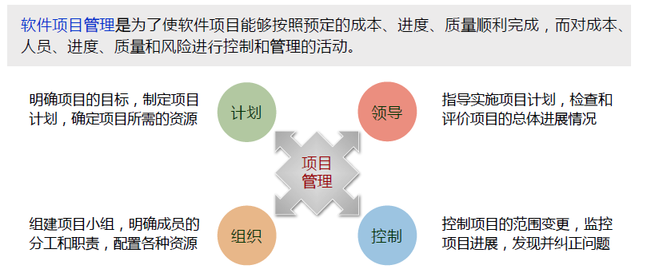
软件开发管理

Slide 24
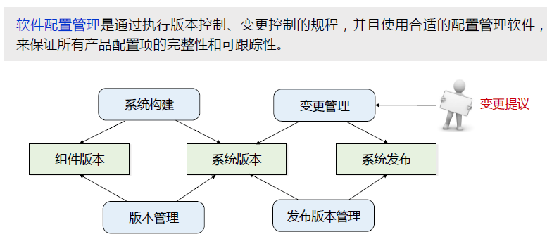
软件开发管理

Slide 25
软件过程文档
课程思政
按规范编写，培养科学素养，认真、严谨的科学态度，敬业的工作作风。
了解软件产权和著作权，提高学术道德素质和相关的法律水平，提高知识产权意识。

Slide 26
第2章 软件过程
2.1 软件生命周期的基本任务
2.2 几种过程模型
为什么需要模型？

Slide 27
The need for process model
The development team must identify a suitable process model for the particular project and then follow to it.
When a software product is being developed by a team there must be a clear understanding among team members about when and what to do.
Without using of a particular process model the development of a software product would not be in a systematic and disciplined manner.

Slide 28
几种过程模型
瀑布模型
原型模型
增量模型
螺旋模型
喷泉模型
敏捷过程与极限编程
Rational统一过程
能力成熟度模型

Slide 29
一个案例
某老师（T）想要考察一名学生（S）的学习情况和技术水平，于是交给该学生一个任务。
T : 我有一个朋友想要一个图象浏览软件，能够查看多种格式的图象，包括BMP、TIFF、JPG、PNG，并且能够支持放大、缩小、漫游。你能做这样一个软件吗？
S：就是类似 ACDSEE 这样的软件吗？
T: 差不多，不过不需要那么强大的功能，我这个朋友计算机是外行，最好能做的比较方便，傻瓜型的，例如自动翻页这种功能还是要的。
S：我以前学过BMP和JPG的图象格式解析，我想没有问题。
T：好的，你去考虑一下，下周你再来一趟，跟我讲一下你的工作进度。
这位同学明白老师的意图，回去后想了一下，并列出了一个清单。

Slide 30
工作清单
一、功能：
1 . 读取、显示、另存四种格式图片（ BMP、TIFF、JPG、PNG ）
2 . 放大、缩小、漫游
3 . 列出当前目录下所有四种格式图片文件名
4. PAGEUP（PAGEDOWN）自动调出当前目录上一张（下一张）图片
二、其它说明：
1 .界面尽量简介，容易操作
2 .不要图片预览和打印
三、开发工具：VC
四、开发环境：普通PC机；Windows7/xp
五、工作量：
1.研究一下四种图片的格式
2.设计一个解析器类，解析这四种格式
3.设计一个文档类，实现读取、另存和目录浏览功能
4.设计一个视图类，实现显示、缩放、漫游功能

Slide 31
The 8 generic phases of software engineering
对话过程
可行性分析
工作清单一、二
需求分析
工作清单三、四、五
概要设计
写代码前的思考过程
详细设计
写代码
编码
提交给老师检查
测试
给老师的朋友安装、讲解
交付
修正问题、改进软件……
维护

Slide 32
后续情况 1
一切顺利，老师的朋友同意这个设计。
经过几周，学生交付了软件。
经过一两周的试用、修改、完善后，三方都比较满意，该软件在老师的朋友那里成为一个得心应手的工具。
Waterfall Model

Slide 33
Waterfall Model
 Real projects rarely follow the sequential flow.
Definition
Definition
Feasibility Study
 Customers usually can’t state all requirements explicitly.
Requirements Analysis
 A working version will not be available
until late in the
project time-
span.
System Design
Program Design
Development
Coding & Module Testing
Integration & System Testing
System Lifecycle
Support
Delivery & Maintenance

Slide 34
后续情况 2
一周后，学生去见老师，并提交了工作清单，他发现老师的这位朋友（C）和老师在一起。
S: 这是工作清单，我已经研究清楚了四种文件的格式，可以写代码了。
T：很好，不过我这位朋友有一些新想法，你不妨听听。
C: 你好。我新买了一个扫描仪，你的程序可不可以直接扫描图片进来。
S: 你可以自己扫描呀，买扫描仪的时候一般都会送正版软件的。
C：是的，可是我一直不太会用，你知道我计算机水平不高，学一些新东西很累，也没有时间，如果你能直接链接扫描仪，我只要学会你的软件就行了，我愿意多支付一些费用……，还有，我想建一个图片库，你知道，我工作时需要上百个图片，经常找不到，最好还带模糊查询。

Slide 35
后续情况 2
S：………………..!!!!!
C:还有一些，现在一时想不起来，我想起来的话会再跟你联系。
S:………………..!!!!! !!!!! !!!!!
T:要不这样吧，你先做一个样子出来给C看看，一边做，一边改。
C:这样最好，看见一个基本样子我就知道我想要什么了。
事情就这样定下来了，S愤怒的撕掉了自己的工作清单……..，回去后S花1天时间用DELPHI做了个样子，只能读BMP和JPG文件，做了些菜单和工具栏，用ACCESS建了一个图片库。
就这个“假”的程序，S和C讨论了一天，S又修改了几次，又讨论了几次，一周后，这个“假”的程序表面看起来和真的一模一样。
干掉一个程序员不需要用枪，改三次需求就可以了

Slide 36
后续情况 2
于是S打算用VC重写这个程序，但是他很快发现继续用DELPHI写更方便，因为至少界面不用重做了，于是……，两个月后，这个事情终于结束了。
S顺利的完成了他的毕业设计《JPG压缩优化算法设计》，C一直使用这个软件管理他的图片，并庆幸花了这么少的钱得到了这么有用的东西。
Prototyping Model

Slide 37
Prototyping Model
listen
to
build/revise
customer
mock-up
customer
test-drives
mock-up

Slide 38
瀑布模型（waterfall model)（理想）
问题定义
(目标与范围说明书)
计划时期
可行性研究
(可行性论证论告)
需求分析
(需求说明书)
设 计
(设计文档)
开发
时期
编 程
(程序)
测 试
(测试报告)
运行
时期
运行与维护
(维护报告)
Notes:
不同模型包含过程不同，但所有模型都有系统分析（需求分析）、系统设计（概要和详细设计）、系统实现（编码及测试）、系统维护。
生命周期方法学是从时间角度对软件开发和维护的复杂问题进行分解，把软件生命的漫长周期依次划分为若干个阶段，每个阶段有相对独立的任务。采用该方法时一个阶段一个阶段地进行开发，前一个阶段任务的完成是后一个阶段任务开始的基础和前提，后一阶段是前一阶段工作进一步具体话。每一个阶段的开始和结束都有严格标准。
按照该方法，各阶段的工作自顶向下从抽象到具体顺序进行，就象奔流不息的瀑布，从高处依此流到底处。因而也叫瀑布模型。

Slide 39
错综复杂的过程切换（现实）
Requirements Analysis
Maintenance
System Design
Delivery
Program Design
System Testing
Program Implementation
Integration Testing
Unit Testing

Slide 40
Prototype Model
A Prototype is a partially developed product that enables customers and developers to examine some aspect of the proposed system and decide if it is suitable or appropriate for the finished product
Definition
Feasibility Study
validate
Requirements Analysis
System Design
verify
Program Design
Coding & Module Testing
prototyping
Integration & System Testing
Delivery & Maintenance

Slide 41
传统与复杂
传统开发模式 | 复杂软件开发的实际
固定的阶段界限 | 各阶段之间没有明显的界限，可能重叠、重复
认为各阶段可预测 | 风险突发，有时不可预测
没有充分考虑到变化 | 变化多多，应对不及
最后交付一个完美的软件 | 不可能交付完美的软件
所以，要适应而不是预测
更现实的开发模型

Slide 42
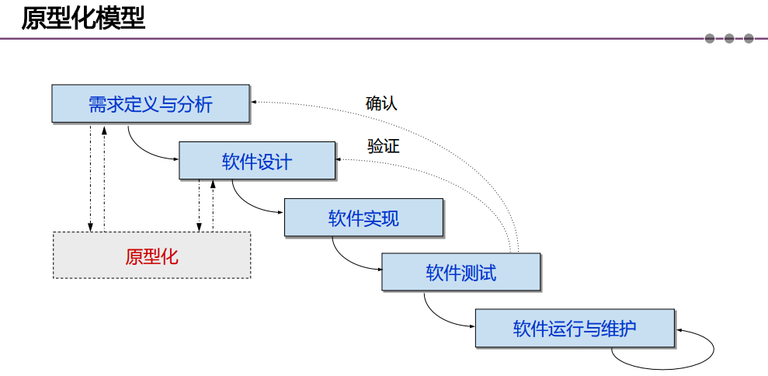

Slide 43
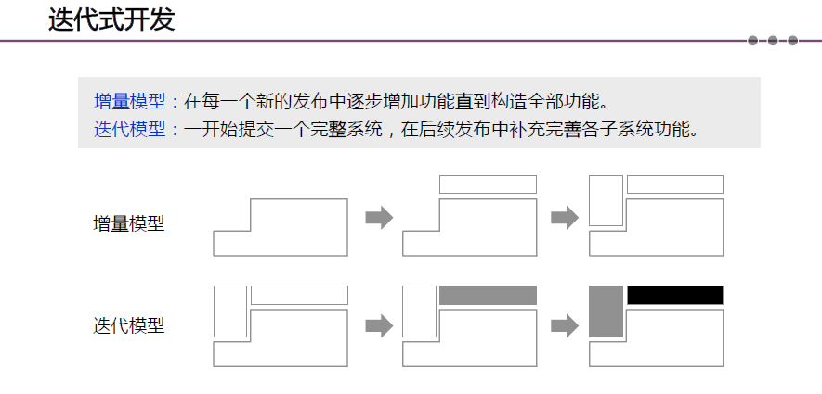

Slide 44
Incremental Development
Iterative Development

Slide 45
Phases Development:Increments and Iterations
Developers
Development systems
Build Release 1
Build Release 2
Build Release 3
calendar time
Users
User Release 1
User Release 1
User Release 1
Production systems
 Makes a better use of resources.

Slide 46
V Model
V model demonstrate how the testing activities are related to analysis and design
Maintenance
Requirements Analysis
Validate requirements
Acceptance Testing
System Design
System Testing
Verify design
Program Design
Unit &Integration Testing
Coding

Slide 47
PART ONE – The Process
Cumulative cost
Progress through steps
Evaluate alternatives, identify, resolve risks
Determine objectives, alternatives, constrains
Risk analysis
Risk analysis
Risk analysis
Risk analy-sis
Prototype ₁
Prototype ₂
Prototype ₃
Operational prototype
Review
Commitment
Partition
Requirements plan, life-cycle plan
Simulations, models, benchmarks
Concept of operation
Software requirements
Detailed design
Software product design
Develop-ment plan
Requirements validation
Unit test
Code
Integration and test plan
Design validation and verification
Integration and test
Plan next phases
Acceptance test
Implementation
Develop, verify next-level product
Spiral Model
Not yet widely used.

Slide 49
新的思想即将出现…
传统开发过程不那么合适了（冗余、繁琐、笨重），导致项目滞后或失败
有人在想：
多关注真正重要的事情
少关注不太重要而占用大量时间的事情

Slide 50
2001年2月，17 位软件绿林好汉聚集在美国犹他州的滑雪胜地 Snowbird 雪场。
白天滑雪，没见到 Snowbird ，晚上喝酒侃大山，也没见到 Snowbird …
但是他们都感觉世变时移，变法宜矣。 经过讨论，《敏捷宣言》应运而生：

Slide 51
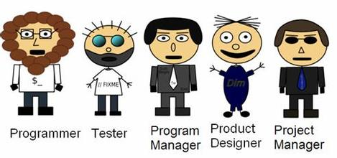
敏捷开发 Agile Development

Slide 52
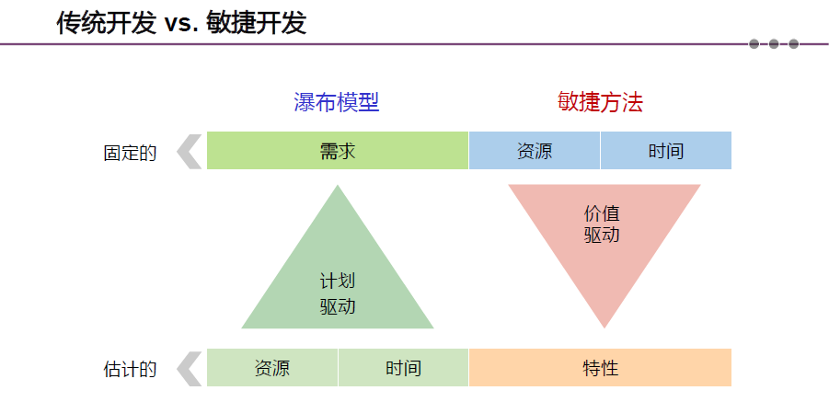

Slide 54
敏捷开发 Agile Development
高度协作，不断反馈和自我完善
目标：提高开发效率和响应能力
将大项目分解成小故事
确定优先排序
适应变化
并提供最大价值
具体方式：Scrum 和 XP
Scrum：橄榄球运动的专业术语，“争球”
XP：eXtreme Programming

Slide 55
敏捷开发 Agile Development

Slide 56
敏捷开发 Agile Development
敏捷开发以用户的需求进化为核心，采用迭代、循序渐进的方法进行软件开发。
软件项目在构建初期被切分成多个子项目，各个子项目的成果都经过测试，具备可视、可集成和可运行使用的特征。
多个小项目相互联系，也可独立运行，在此过程中软件一直处于可使用状态。
除了原则和实践，模式也是很重要的，多研究模式及其应用可以更深层次的理解敏捷开发。

Slide 57
敏捷开发的12原则
1、尽早交付有价值的软件。 2、频繁发布新版本。 3、可运行的软件比文档更重要 4、接受需求变更，即便是在开发最后阶段——倾听，并快速学习 5、业务人员与开发者共同工作——紧密协作 6、找积极主动的人来开发项目——为他们提供所需的环境和支持，相信他们能做好自己的工作

Slide 58
敏捷开发的12原则
7、最有效的信息传递方式是面对面的交流 8、自发组织的团队才能做出最好的架构、和设计——架构要敏捷，好主意无处不在 9、频繁地重构——持续关注先进的技术和优秀的设计能促进敏捷性 10、敏捷过程促进可持续的开发 11、简洁是一切的基础——少即是多 12、团队定期反思如何提高效率，并调整工作流程

Slide 59
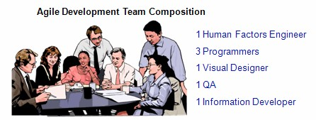
敏捷开发
以人为核心，频繁交互，重视反馈，快速迭代。
适合小而精干的团队。
价值观
沟通
简单
反馈
勇气
谦逊

Slide 60
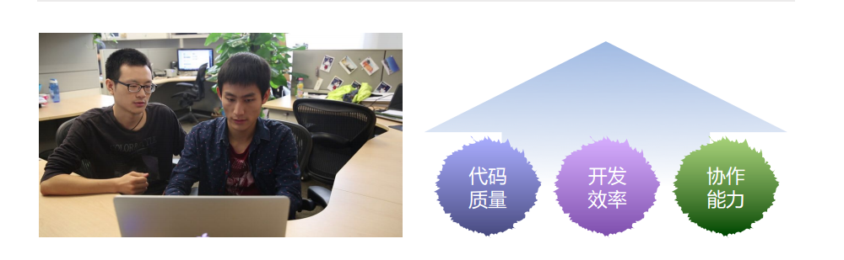
极限编程 eXtreme Programming
结对编程——两位程序员使用同一台电脑编写解决同一问题的代码

Slide 61
极限编程 eXtreme Programming
结对编程
简单设计——只设计和开发你现在就需要的东西，不考虑将来的潜在需求
现场客户——客户代表入驻开发团队，在开发过程中不断的说明需求并帮助决策
增量开发——频敏小规模发布产品，快速推动产品进入理想状态
做好规划——工程师只做评估，客户决定每次发布的功能和时间

Slide 62
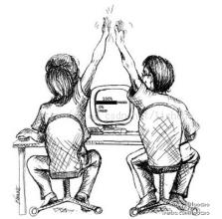
极限编程 eXtreme Programming
持续评审代码——结对编程的两位开发者相互评审对方的工作
持续测试——开发者在编码时就撰写单元测试，客户则撰写用例中的功能测试，测试持续地进行
持续构建——持续开发和整合软件，能及早发现问题，系统一直处于可构建的状态
持续重构——开发人员不断重构代码来简化和改进工作，同时保证所有测试正常运行

Slide 63
极限编程 eXtreme Programming
代码共有——每个开发人员只要认为有机会有必要，就可以优化系统中任意处的任意代码
开放的工作场所——指整个团队都在一个在房间里共同工作，其中开发人员坐在中间
每周工作40小时——限制加班以提高工作质量
代码即文档——最有用的文档就是软件本身，整个团队应该遵循编码规范

Slide 64
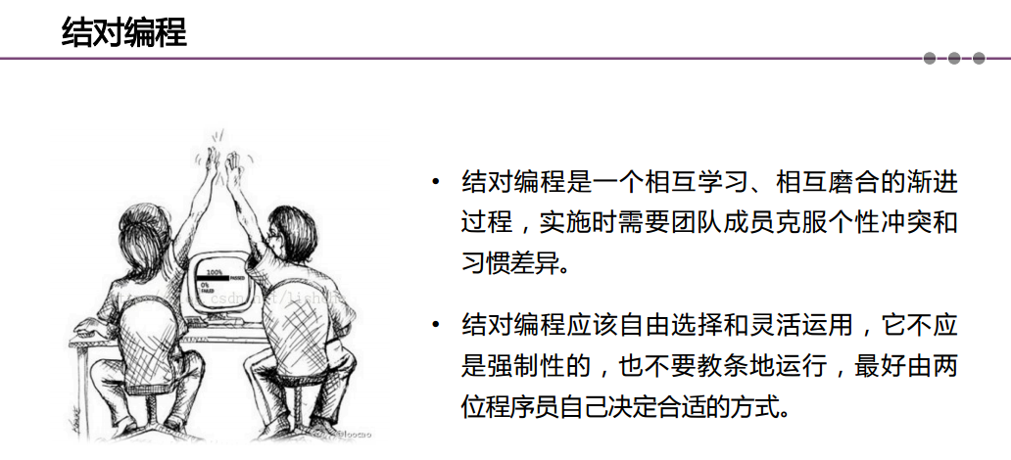

Slide 65
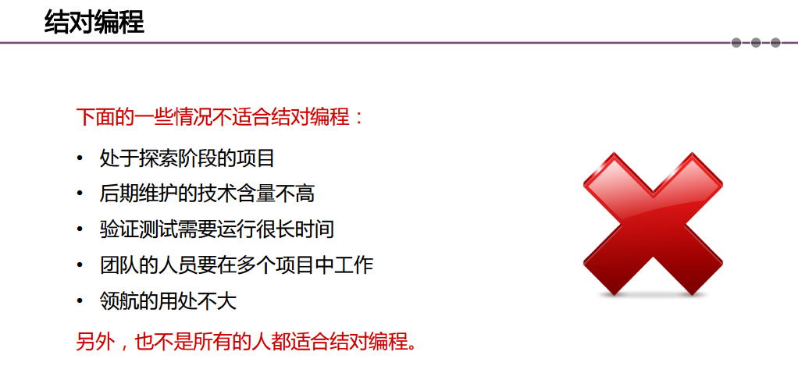

Slide 66
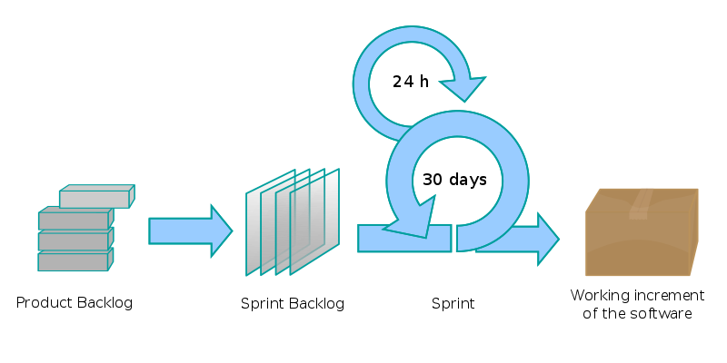
Scrum/Sprint 争球/冲刺
第一步：找出完成产品需要做的事情 – Product Backlog（“积压的工作”, “待解决的问题”, “产品订单”）。

Slide 67
Scrum/Sprint 争球/冲刺
第二步：决定当前的冲刺需要解决的事情 – Sprint Backlog.

Slide 68
Scrum/Sprint 争球/冲刺
第三步：每日例会 (SCRUM Meeting)
我昨天做了啥
我今天要做啥
我碰到了哪些问题

Slide 69
Scrum/Sprint 争球/冲刺
第四步：得到一个增量发布
验证这个发布
解决新出现的问题

Slide 70
怎样选择开发模型
要回答的问题 | Yes – 偏向传统的瀑布+文档的流程 | No – 偏向敏捷流程
1. 项目需要明确的specification？
2. 项目没有明确的用户，也无法联系用户进行沟通
3. 软件系统是大型的？
4. 软件系统是复杂的？例如实时系统
5. 软件的生命周期很长？
6. 软件工具比较少？
7. 软件项目成员分布在不同的地区？
8. 团队是否有“文档为先”的传统？
9. 团队的编程技术不强？
10. 软件是否要通过某种行业规定或行政法规的批准？

Slide 71
面对国外先进技术的态度
课程思政
积极引入国外人才和先进技术，并在国外的技术之上推陈出新。
在信息网络发达的今天，不能做“井底之蛙”，要以“自强”的精神，急起直追，学习国外软件工程的最新技术， 融会贯通，才能站在技术的前沿。

Slide 72
作 业
内容：
1、小组讨论自学各种过程模型（ 瀑布，快速原型，增量，螺旋，喷泉，敏捷）：核心机制、优缺点、适用场合。
2、完成作业题，要求：
每组选答 2 道作业题
准备时间：30 分钟
展示形式：PPT/WORD/etc
展示时间：6 分钟

Slide 73
作业：软件开发过程选择
1、现在需要开发一个软件，该软件的功能是读入浮点数并求三角函数，结果精确到小数点后4位。一旦实现并测试完之后，就完成任务了。你打算选用哪种软件生命周期模型？理由？
2、假设你被任命为一家软件公司的项目负责人，管理该公司已被广泛应用的字处理软件的新版本开发。由于市场竞争激烈，公司规定了严格的完成期限并且已对外公布。你打算采用哪种软件生命周期模型？为什么？
3、对可靠性要求很高（发射火箭、汽车自动驾驶）和要求不高的软件（公司产品宣传、精品课程），分别采用哪种开发模型？

Slide 74
作业：软件开发过程选择
4、流行病调查小程序要求在很短时间内完成，一开始对系统功能的认识还是不太全面的，你打算采用哪种开发模型？
5、你们接手了一个“网页+数据库”类型的项目，这类项目已经做过多个，时间期限比较宽松，计划采用哪种开发模型？
6、你们已经成功地为多个医院做了管理系统，现在需要为一家大医院做具有很多新的业务的管理系统，将采用哪种开发模型？

Slide 75
提示
同一个项目，可以有不同的设计方案
好的设计的共同点：
1、性价比高
2、开发团队能理解
3、兼顾各种限制条件，能达成目标
4、降低工作量，使项目尽量可控

Slide 76
健康码
课程思政
随着健康码的扩大适用，需求的范围越来越广，需求也越来越复杂，碰到的特殊要求也越来越多，情况越来与复杂。
政府的牵头组织，全程积极参与协调，全国人民积极响应国家号召，众志成城，做到了全国一盘棋，体现出了强大的民族凝聚力、组织能力和决策能力。

Slide 77
健康码
课程思政
实际操作亲身体会健康码给复工复产和经济复苏带来的巨大贡献，体现了国家制度的先进性，以人文本的指导原则我国科技水平的先进性。
作为软件行业的从业人员，需要具备哪些能力和素质？

Slide 78
健康码
课程思政
软件设计开发不仅要求技术过硬，还需要具有爱国情怀，有奉献精神、有民族担当，在困难面前众志成城，不怕苦、不怕累、勇于拼搏，碰到新问题勇于探索、勇于创新，社会责任感和使命感。

Slide 79
健康码
课程思政
健康码的研发过程，充分体现了敏捷过程的特征：快速响应变化，鼓励团队沟通和协作，重视软件的快速交付，强调客户持续参与。
健康码研发过程，体现出了中国先进的科技创新能力，强调了团队协作沟通的重要性，展现出广大优秀软件研发人员的社会使命感和勇担重任、甘于奉献的优良品质，更体现了中国政府强大的组织和社会动员能力。

Slide 80
小结
理解软件生命周期
理解软件过程的几种模型

Slide 81
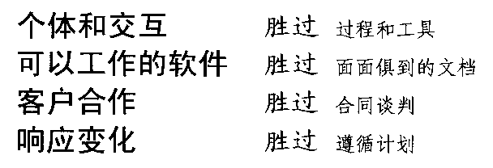
推荐阅读
告别瀑布拥抱敏捷 人们的创造力和生产效率在小团队协作时最高
敏捷软件开发

